Slide 1
МБОУ «Верещагинский Образовательный Комплекс» СП Школа №121
«Использование платформы «Quizlet» при изучении английского языка в дистанционном режиме в условиях удалённого доступа(www.quizlet.com)»
Автор разработки:
Софья Александровна Рогожникова,
учитель английского языка
высшей квалификационной категории
2020 год

Slide 2
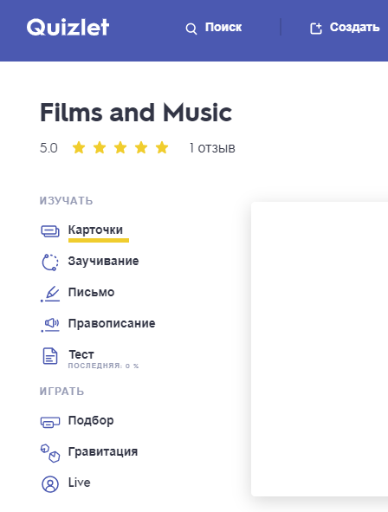
QUIZLET
Бесплатный онлайн-сервис для создания флеш-карт , тестов и игр, направленных на запоминание слов.
Существует семь разных способов работы: пять учебных режимов и три игры:
Карточки
Заучивание
Письмо
Правописание
Тест
Игра «Подбор»
Игра «Гравитация»
Игра «Live»

Slide 3
1 этап работы - демонстрация
Учитель создает учетную запись и создает учебную сессию. Учитывая возраст и развитие учащегося, можно добавлять транскрипцию иллюстрации к словам.
“Films and Music” 7 класс

Slide 4
Варианты карточек
“термин-синоним”
“термин-антоним”
“фраза/идиома частями”
“словообразование”
“термин – несколько словосочетаний с пропусками, чтобы школьники выбрали недостающее в пропуск слово”.
“термин – несколько предложений с пропусками”

Slide 5
Преимущества
Увеличение словарного запаса
Отработка произношения английских слов
Повышение мотивации
Развитие навыков сотрудничества
Развитие навыков самоконтроля

